Slide 1
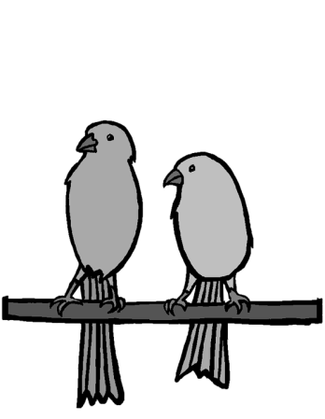
בס"ד
בס"ד
לוֹטוֹ זָכָר-נְקֵבָה
לוֹטוֹ זָכָר-נְקֵבָה
חַם
נָח
לָשׁ
חַלָּשׁ
שָׁאַל
בָּא
שָׁר
לָן
מָחַק
נָם
לָשָׁה
נָמָה
חַלָּשָׁה
שָׁרָה
בָּאָה
חַמָּה
לָנָה
שָׁאֲלָה
מָחֲקָה
נָחָה

